Slide 1


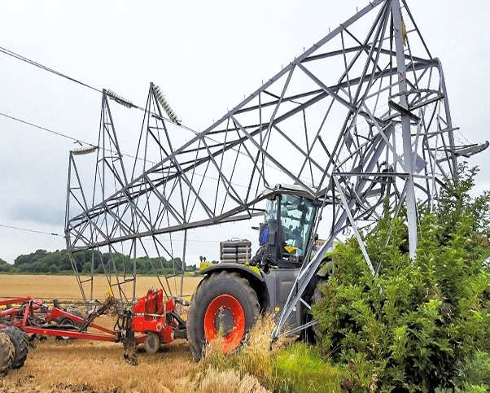

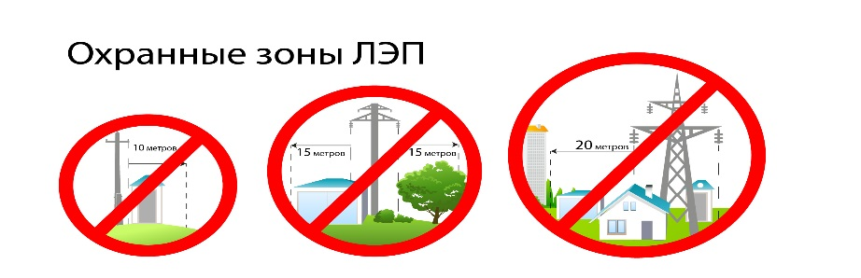

ПАМЯТКА по электробезопасности
(для строительных, сельскохозяйственных предприятий)
Ежегодно в охранных зонах ВЛ происходят несчастные случаи по личной неосторожности самих пострадавших
Обесточенные потребители:
более 15 тыс. человек
70 социально-значимых объектов
Ущерб составил около 3,5 млн.руб.
Внимание! ЗАПРЕЩАЕТСЯ В ОХРАННОЙ ЗОНЕ ВЛ:
размещать предметы (материалы)
разводить костры
производить работы
проводить мероприятия с массовым скоплением людей
В пределах охранных зон без письменного решения о согласовании
с сетевыми организациями ЗАПРЕЩАЕТСЯ:
Проезд машин и механизмов, имеющих высоту (с грузом или без груза) от поверхности дороги более 4,5 метра
Проведение земляных работ на глубине более 0,3 метра, планировку грунта
Полив сельскохозяйственных культур (если высота струи воды может составить свыше 3 метров)
Проведение сельскохозяйственных работ с применением техники и оборудования высотой более 4 метров
Оборванный провод ВЛ прикоснулся к корпусу транспортного средства, сельскохозяйственной технике, оборудованию! ЧТО ДЕЛАТЬ:
Прекратить движение
Исключить прикосновение людей к корпусу
Сообщить о происшествии диспетчеру сетевой организации
Не покидать технику до отключения электроустановки

